Slide 1
Система электронного мониторинга качества образования в системе профессионального образования Владимирской области
ГБУ ВО «Региональный информационно-аналитический центр оценки качества образования»

Slide 2
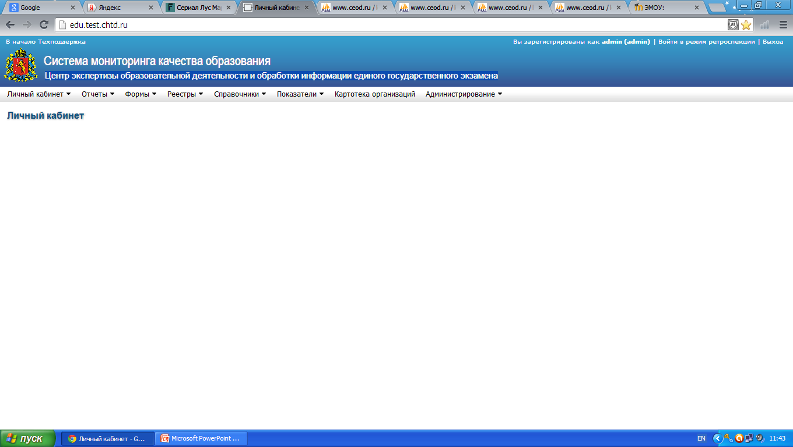
Общие сведения
Система мониторинга качества образования предназначена для оперативного отражения показателей деятельности образовательных учреждений в условиях реформирования системы образования

Slide 3
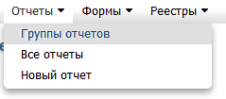
Главное меню
Главное меню системы – меню, предназначенное для перехода в основные разделы системы. С помощью главного меню осуществляется навигация по основным разделам, подразделам системы.

Slide 4
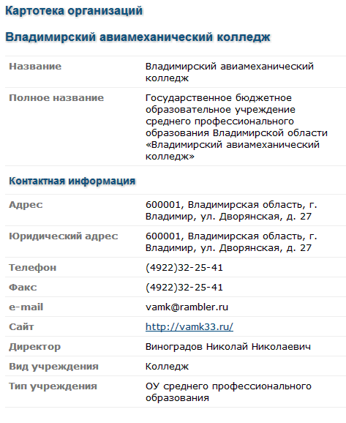
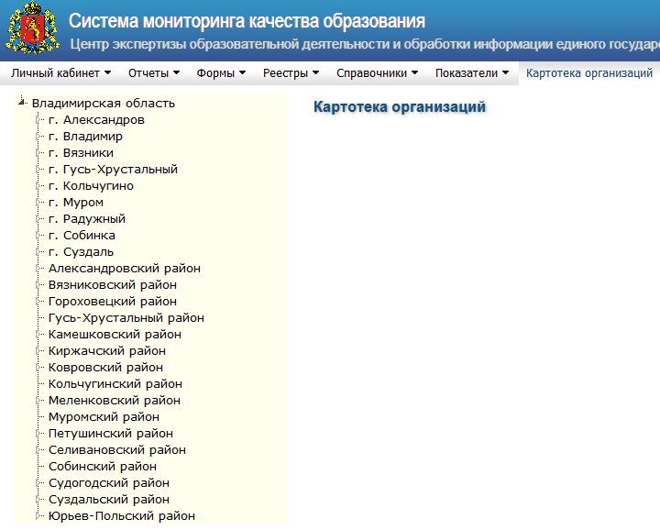
Картотека организаций

Slide 5
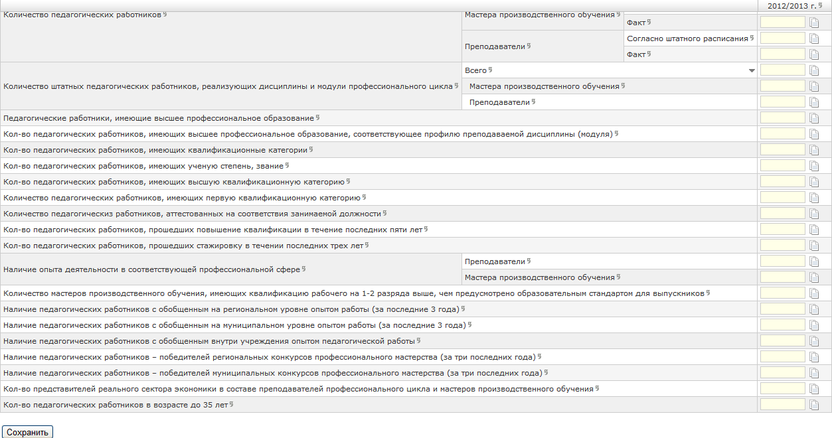
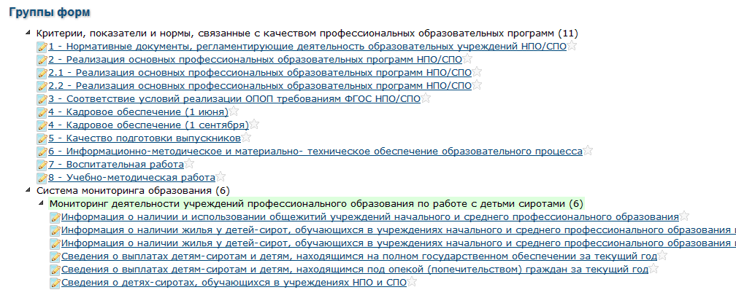
Формы

Slide 6
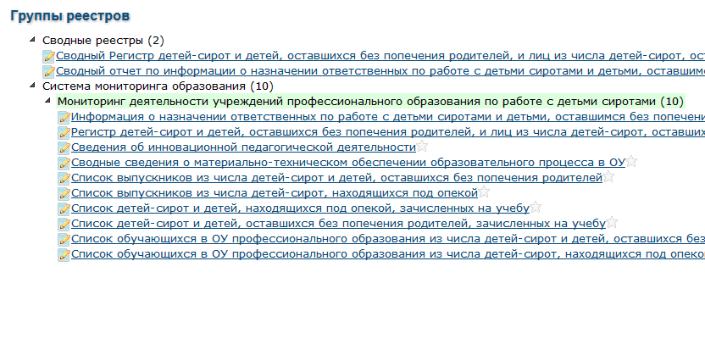
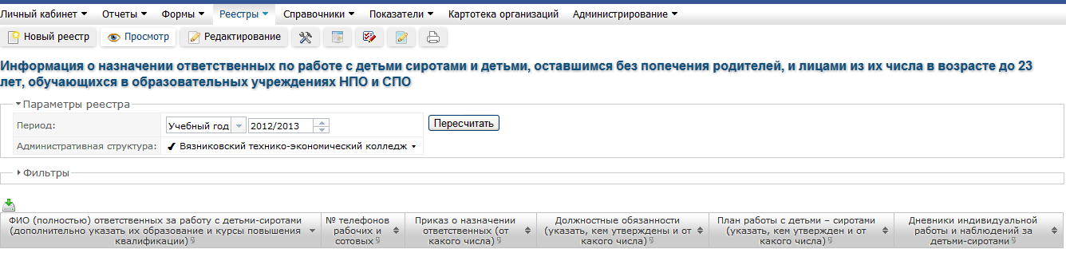
Реестры

Slide 7
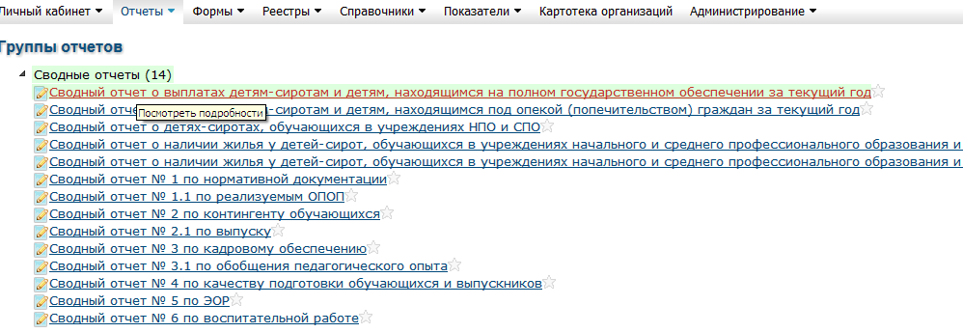
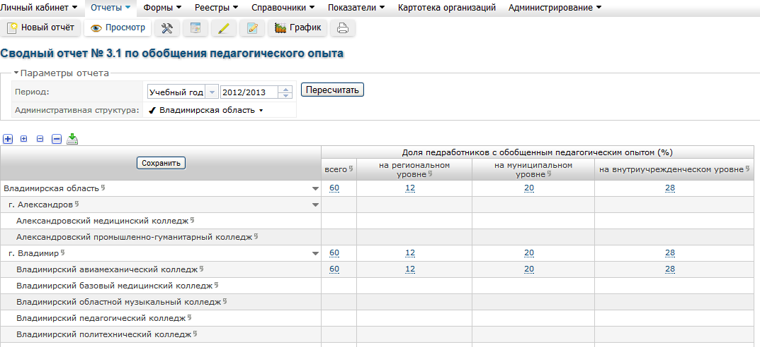
Отчеты

Slide 8
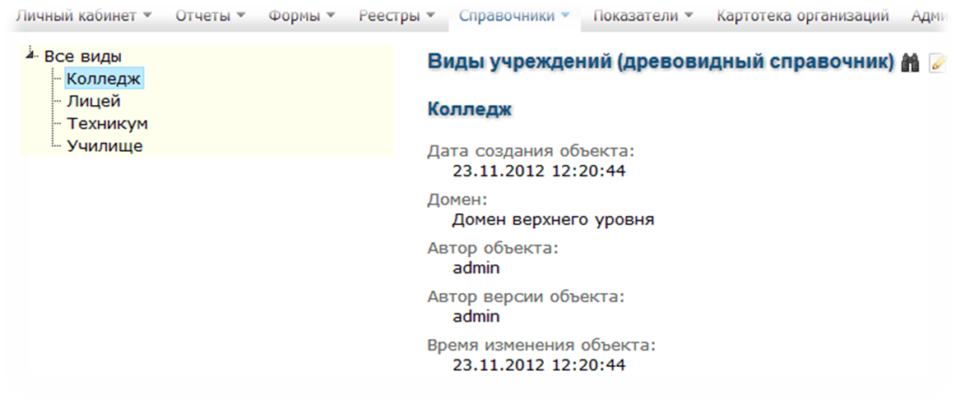
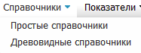
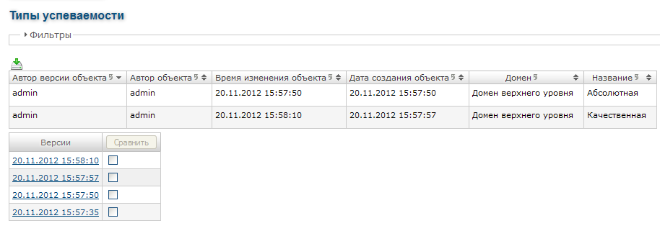
Справочники

Slide 9
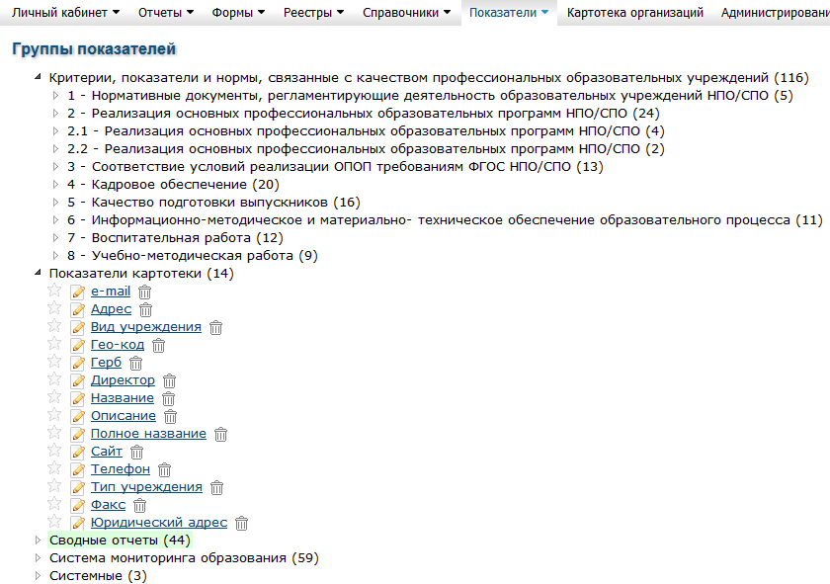
Показатели

Slide 10
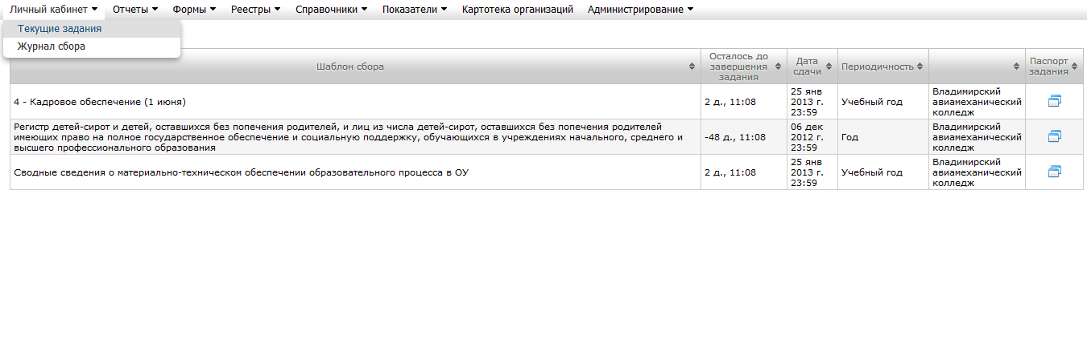
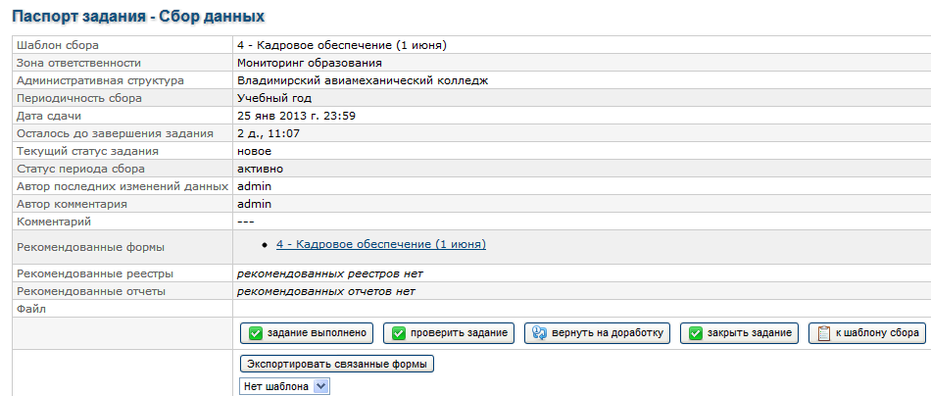
Работа в личном кабинете

Slide 11
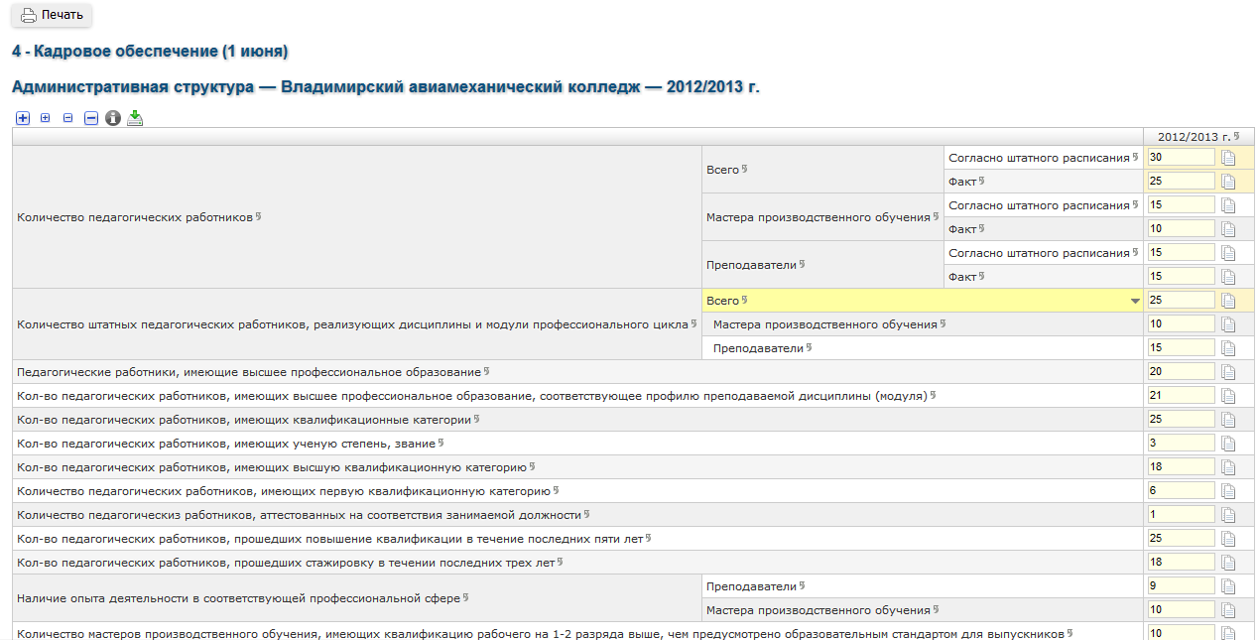
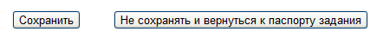

Slide 12
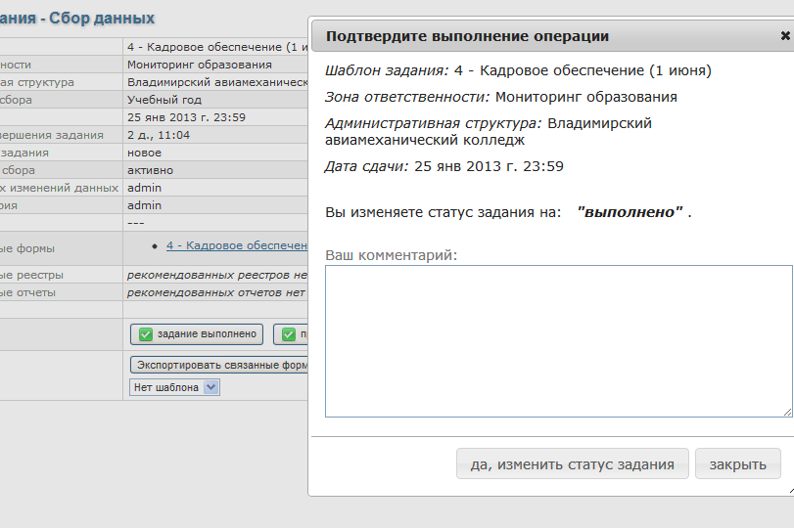

Slide 13
